Slide 1


메타캠퍼스
메타캠퍼스
가상 온라인 공간의 고려대학교
Team. Orange
황승민 (2016270256)
오승환 (2016270250)
컴퓨터정보학과

Slide 2

C
ONTENTS
01
02
03
04
프로젝트 소개
서비스 구성도
주요기능
소개
실행 화면

Slide 3
Part one
프로젝트 소개

Slide 4
1
프로젝트 동기&소개
“메타캠퍼스”
동기
코로나19의 여파로 비 대면 수업을 듣는 학생들이 많아지면서, 학교에 가보지 못해 캠퍼스라이프를 즐겨보지 못한 학생들 부터 고학년 및 졸업생들에게도 재미와 추억을 줄 수 있는 앱을 만들어보고 싶은 마음에 가상의 메타버스 캠퍼스를 기획 개발 하게 되었다.
소개
‘메타캠퍼스’ 는 학생들이 실시간 온라인으로 가상의 캠퍼스 공간에서 얼굴을 마주하며 활동할 수 있게 해주는 또 다른 공간의 고려대학교 캠퍼스입니다.

Slide 5
Part two
서비스 구성도

Slide 6







2
서비스 구성도
“메타캠퍼스”
메타캠퍼스
Photon, Agora
SERVER

Slide 7
Part three
주요기능 소개

Slide 8



3
주요기능 소개
Photon Server Engine
Photon은 각 클라이언트 플랫폼의 복잡한 네트워크 층을 완벽히 커버한다.
Photon Server는 UDP, TCP, Web Socket의 빠르고 간편한 전송 프로토콜을 서포트 한다. 이것을 이용하여 게임 클라이언트는 크로스 플랫폼과 프로토콜을 뛰어넘은 커뮤니케이션이 가능하다. 게임엔진 내에서 플레이어의 위치, 학년, 방향 데이터 전송을 하게 되면 Photon이 직렬화를 진행 하게 된다.
A
B
A
포톤 서버
B
위치, 방향, 학년 데이터 전송
STEP.1
키 입력
STEP.2
서버 동기화
STEP.3
결과 화면

Slide 9





3
주요기능 소개
Agora gaming Engine
Agora가 제공하는 의 실시간 음성, 비디오, 3D 공간 오디오, 라이브 인터랙티브 스트리밍을 이용하여 화상통화 기능을 구현하여 멀티플레이어 게임을 소셜 플랫폼으로 변화시켜준다.
A
B
A
B
데이터 전송
STEP.1
음성, 영상 입력
STEP.2
데이터 처리 및
동기화
STEP.3
결과 화면

Slide 10
3
주요기능 소개
Unity Game Engine
유니티 란 2D와 더불어 3D 비디오 게임, 건축 시각화, 애니메이션과 같은 Interactive한 콘텐츠를 만드는 데에 사용되는 툴 (도구, 게임엔진) 입니다.
유니티를 이용하여 가상의 공간에서의 이동 및 여러가지 상호작용을 구현하여
게임의 형태로 표현할 수 있음.

Slide 11
Part four
실행 화면

Slide 12

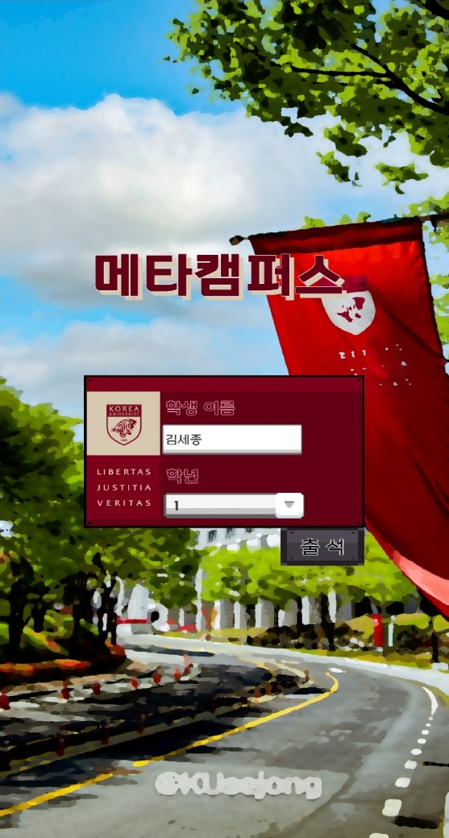
4
메인 화면
1
이름 입력
2
선택한 학년
1
3
3
2
학년선택 드랍 다운 버튼
4
4
출석 버튼 클릭 시, 시작

Slide 13
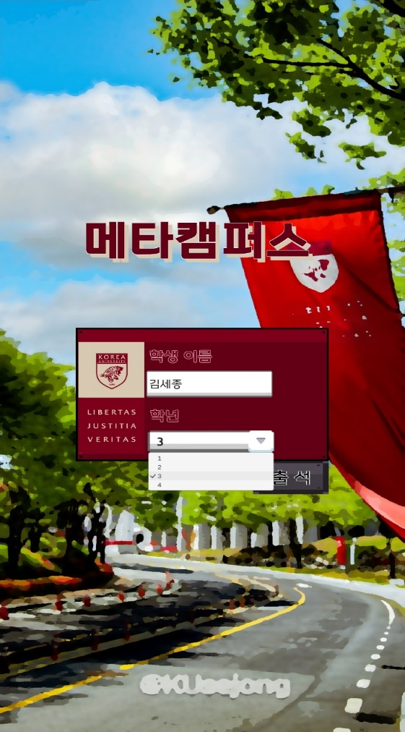
4
메인 화면2
1
학년 선택
2
학년 선택 취소
2
1

Slide 14
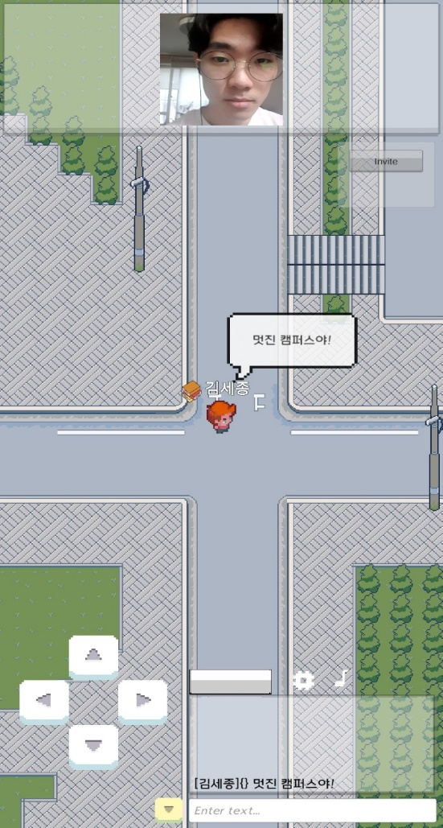
4
1
2
인게임 기능소개1
1
Face Surface 스크롤뷰
2
Face Surface
*Face Surface : 얼굴 렌더링 오브젝트
3
3
캐릭터(이름,학년)
4
이동 키패드
4

Slide 15
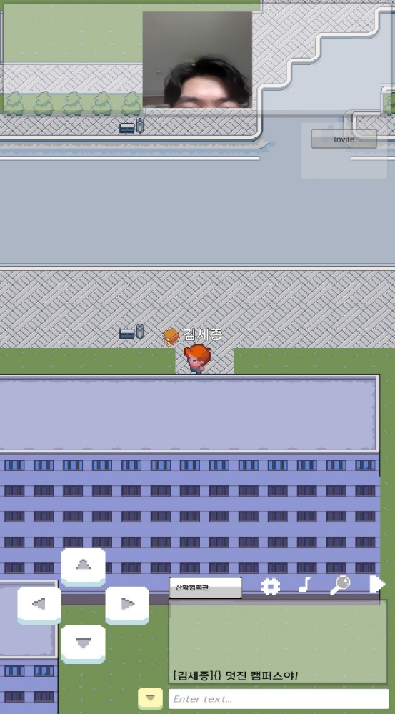
4
인게임 기능소개2
1
현재 위치 정보 표시판
2
설정 버튼
3
*BGM은 교가이다.
BGM On/Off 버튼
*상호작용 버튼은 특정 장소에 도달했을 때 생성된다.
4
현재 위치 자세한
정보 탐색
1
2
3
4
5
5
상호작용 버튼

Slide 16
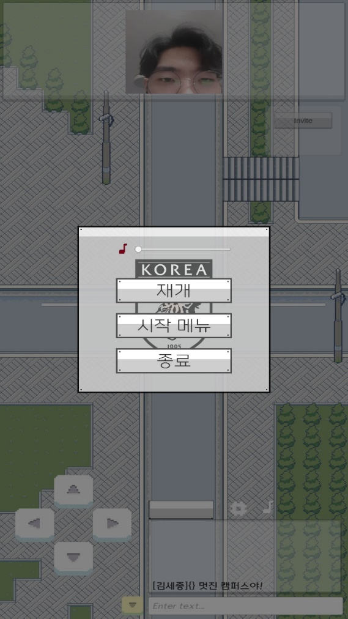
4
인게임 기능소개2-2
설정화면
1
BGM 음향 설정
2
재개
1
*메뉴패널 : 설정 버튼 클릭 시, 활성화.
2
3
3
첫 시작 화면으로
이동함.
4
4
app 종료

Slide 17
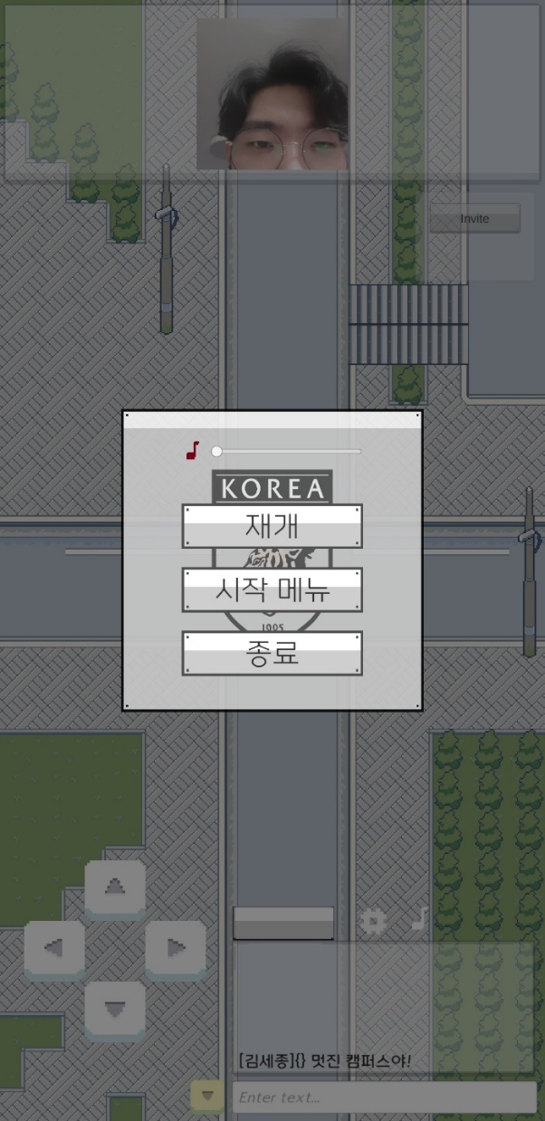
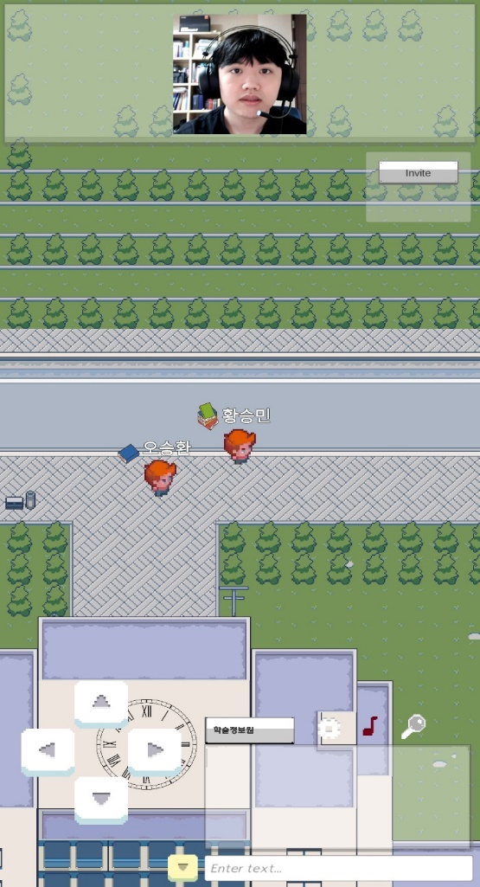
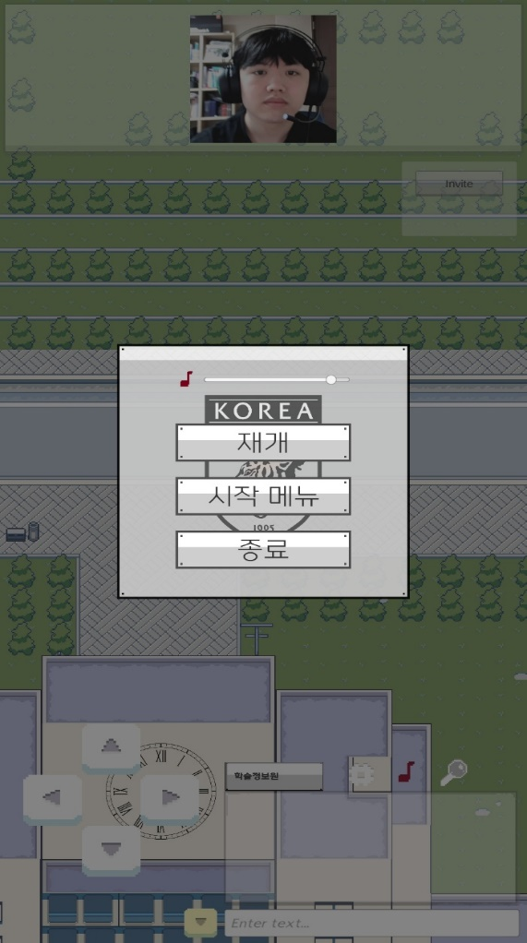
4
인게임 기능소개2-3
BGM
1
2
BGM 음향 On/Off
1
BGM 음향 조절
1

Slide 18
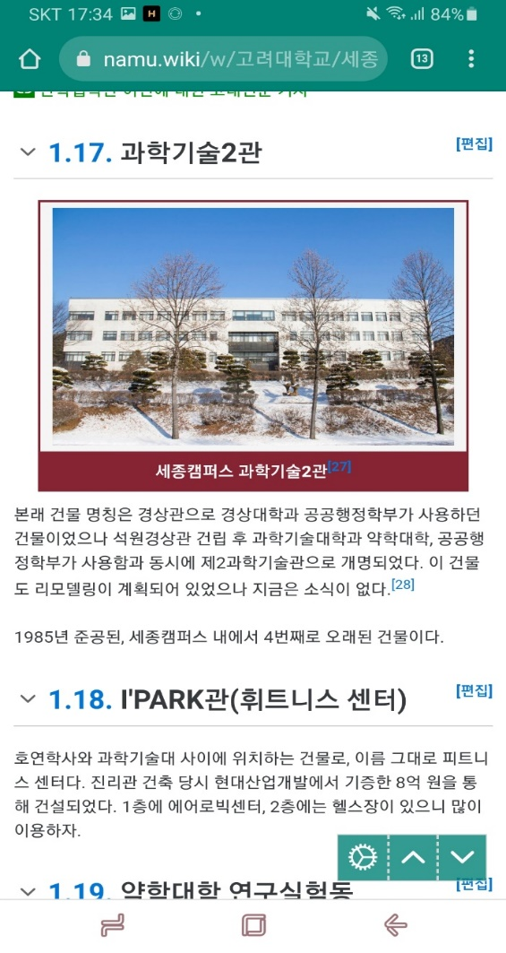
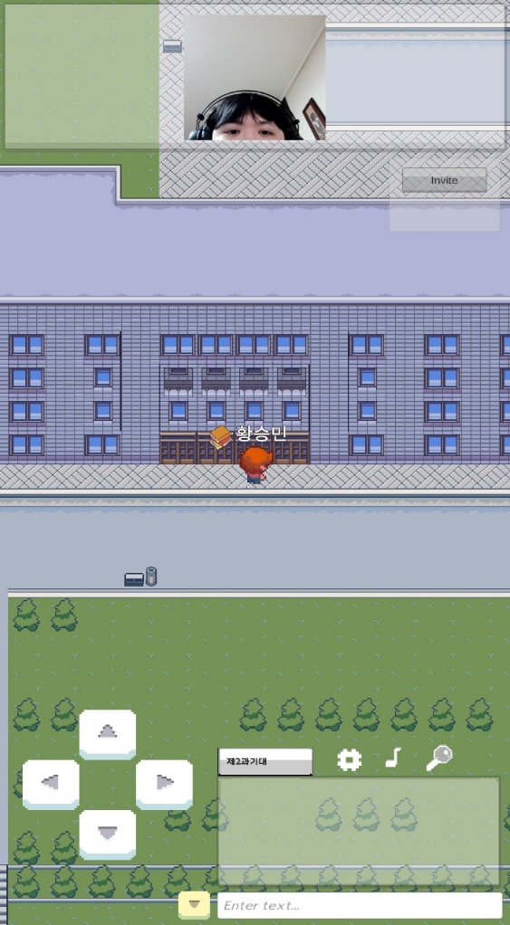
4
인게임 기능소개2-4
위치 정보 탐색
1
특정 위치에 도달하면, 위치 정보 탐색 버튼이 활성화됨.
클릭 시, 관련 정보 사이트
웹뷰 띄움.
1

Slide 19
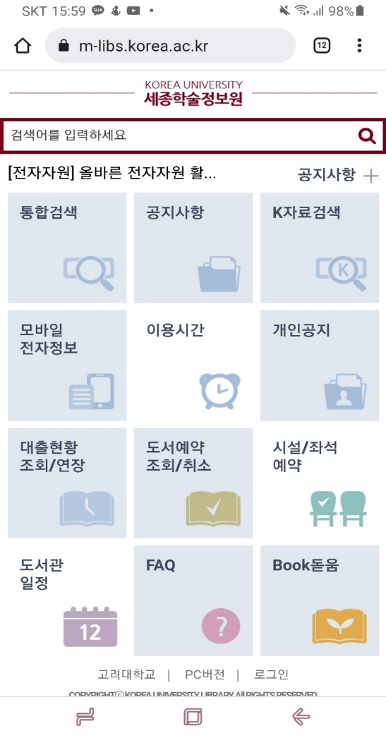
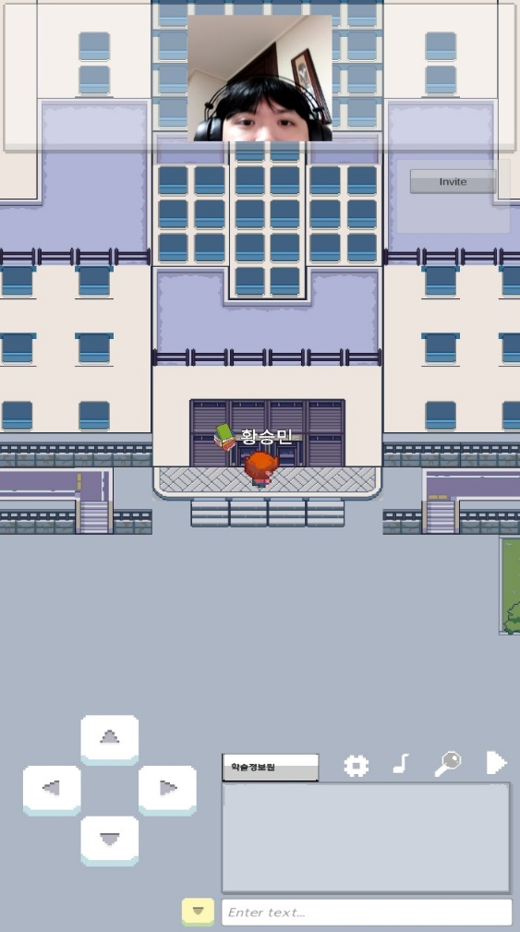
4
인게임 기능소개2-5
상호작용 기능
1
학정원 입구 앞에 서면,
상호작용 버튼 활성화
1
2
상호작용 버튼 클릭 시,
도서관 서비스 웹뷰로
띄움.
2

Slide 20
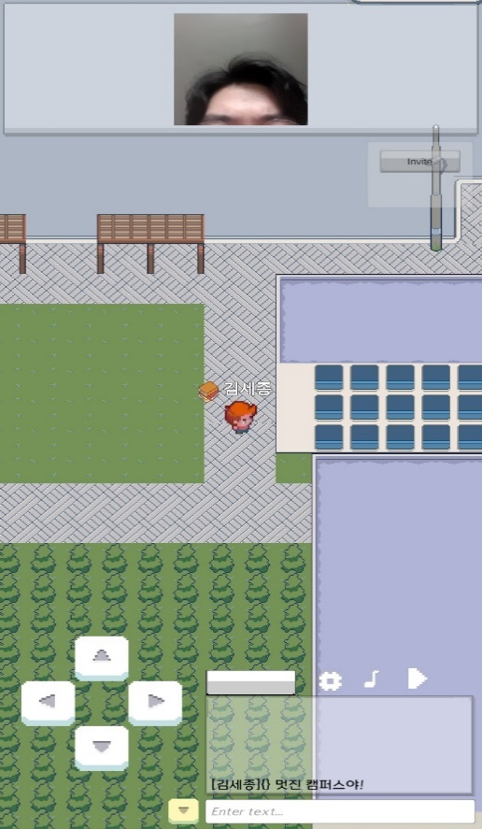
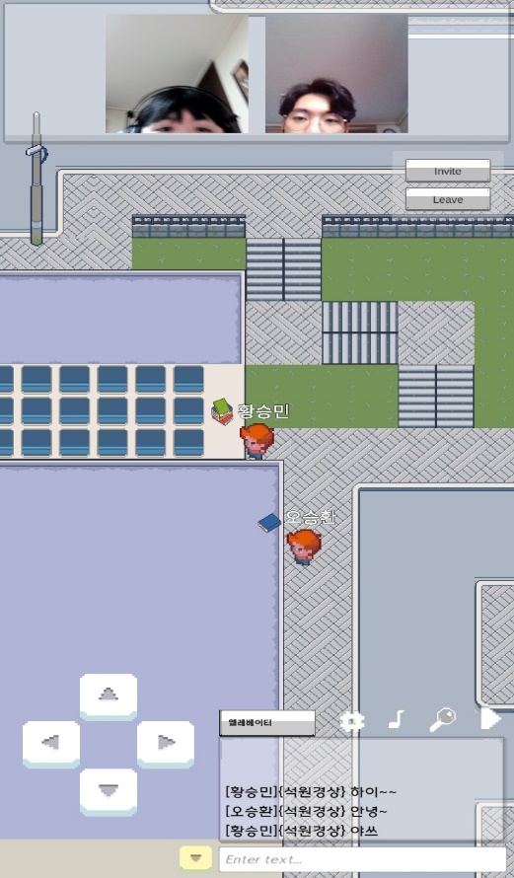
4
인게임 기능소개2-5
상호작용 기능(2)
엘리베이터
1
엘리베이터 1&2층 입구
도달 시, 상호작용 버튼활성화
1
2
상호작용 버튼 클릭 시,
1층 -> 2층, 2층 -> 1층으로
캐릭터 이동.
1
2

Slide 21
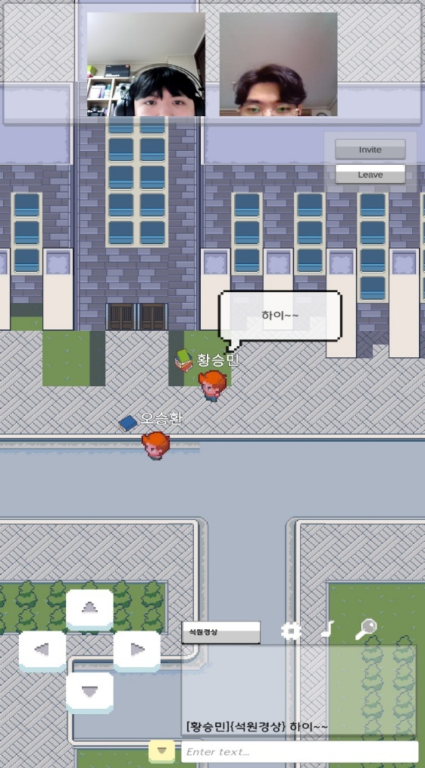
4
인게임 기능소개3
채팅
1
채팅창 숨기기 버튼
2
채팅 입력창
4
3
채팅창
4
말풍선
3
1
2

Slide 22
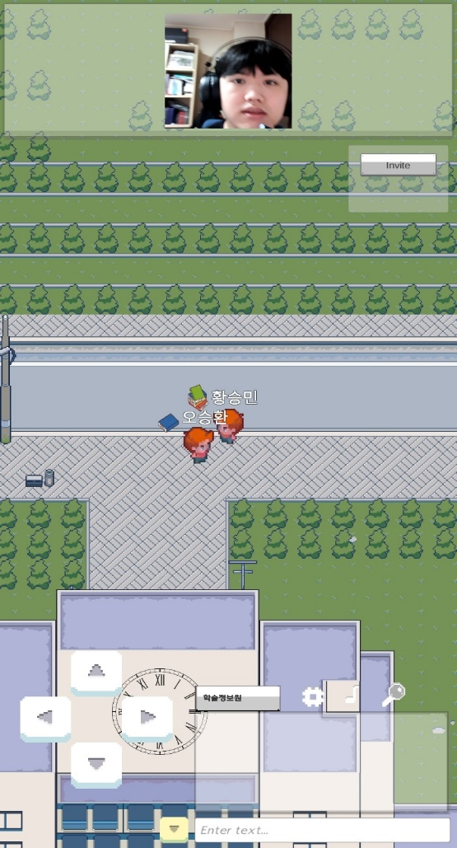
4
인게임 기능소개4-1
그룹참여
1
그룹을 맺고 싶은 캐릭터의 근처로 가면 Invite 버튼이 활성화됨.
2
그룹 요청
송신자 시점
2
초대클릭 시, 상대에게 요청을 보냄
1

Slide 23
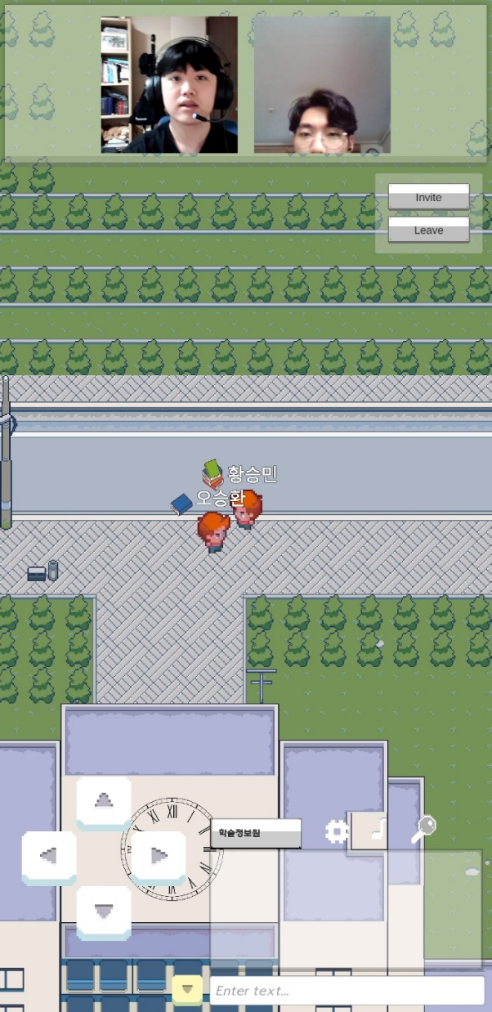
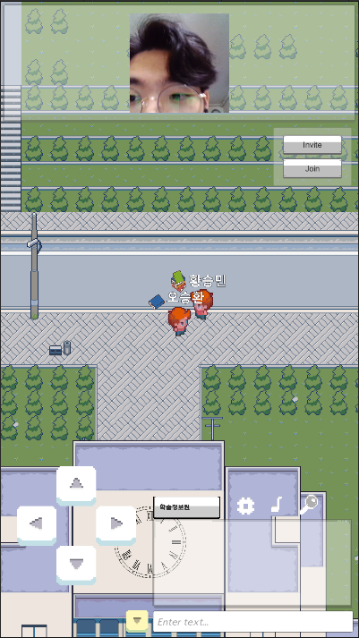
4
인게임 기능소개4-2
1
상대에게 요청을 받으면 Join 버튼이 활성화 및
Join 버튼 클릭 시, 그룹 참여
그룹 요청
수신자 시점
1

Slide 24

4
인게임 기능소개4-3
1
그룹 참여 시, Leave 버튼 활성화가 된다.
클릭 시, 그룹에서 탈퇴 됨.
1
그룹 참여자 시점

Slide 25

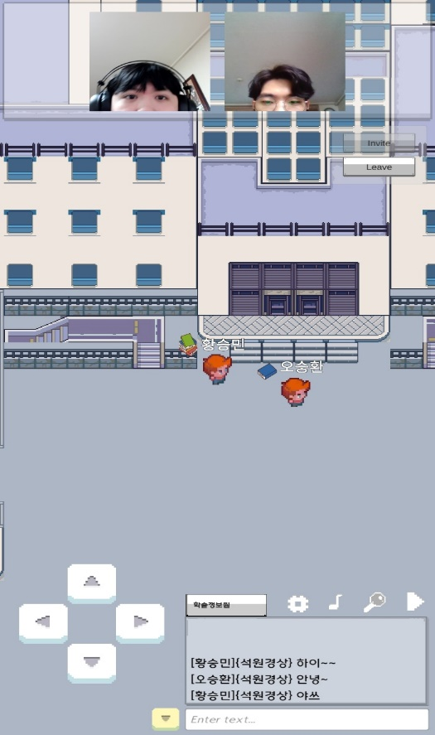
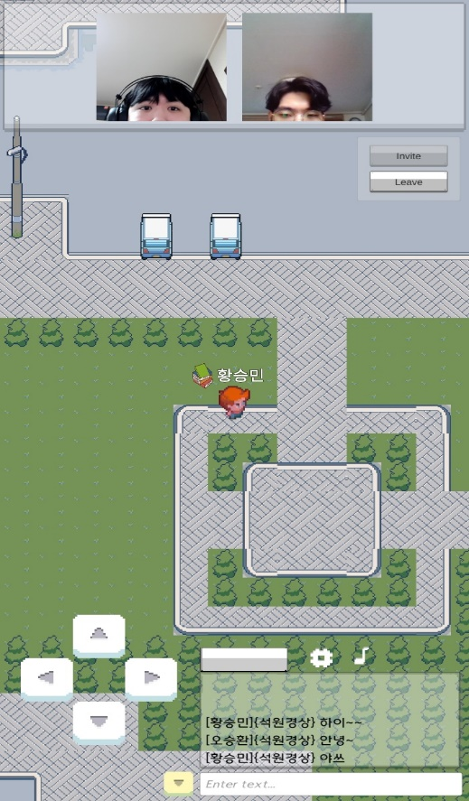
4
맵 - 학술정보원

Slide 26
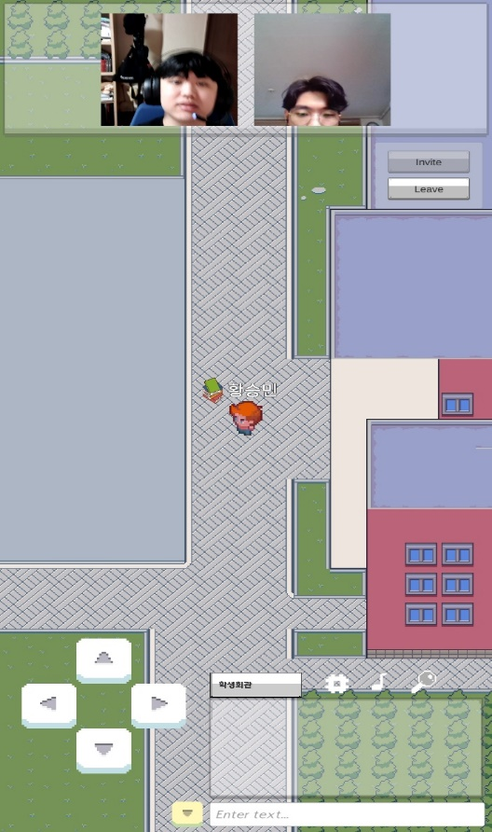
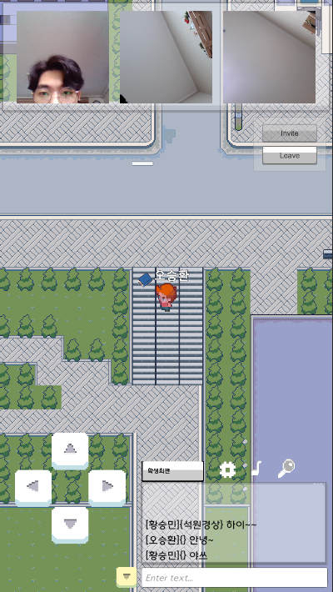
4
맵 - 학생회관

Slide 27
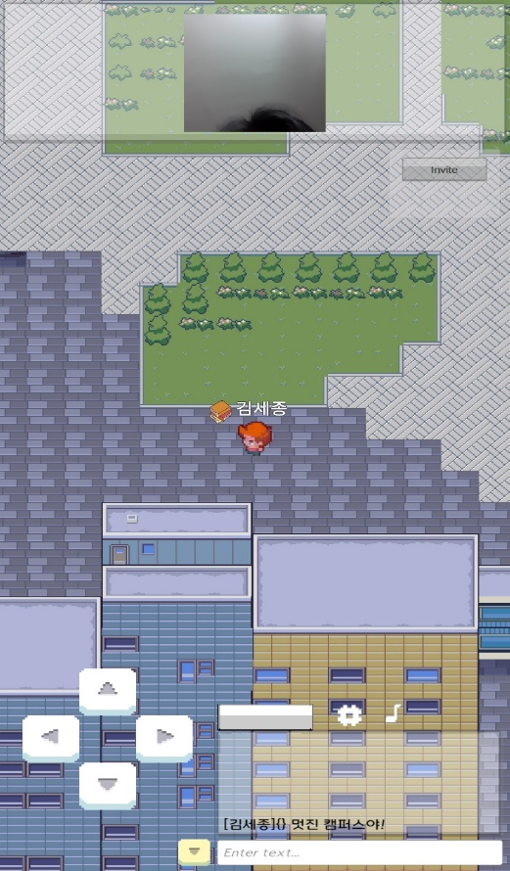
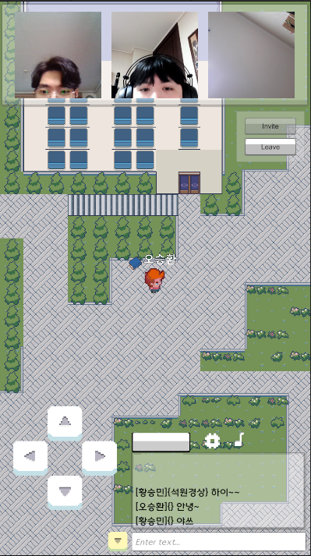
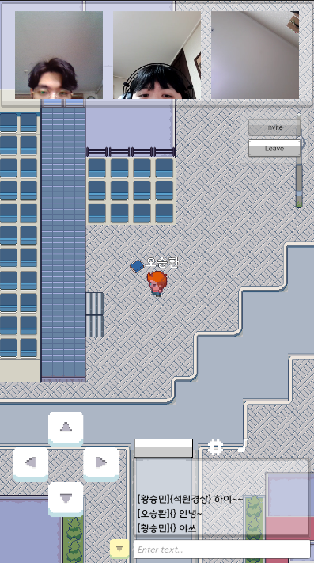
4
맵 – 기숙사(1)

Slide 28
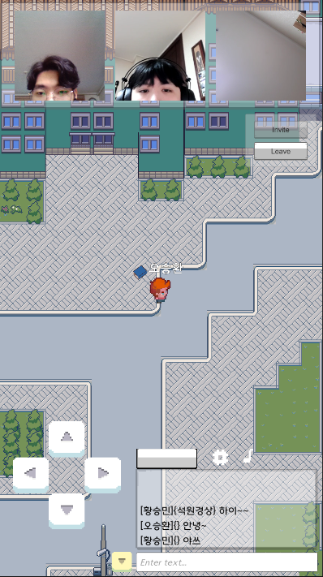
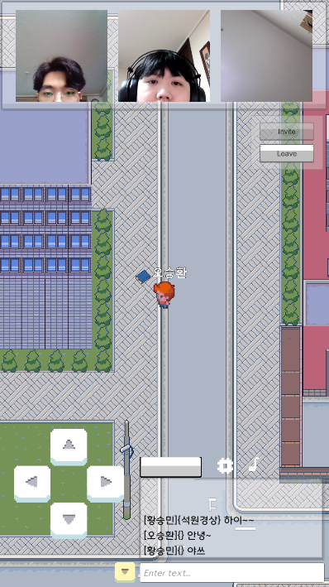
4
맵 – 기숙사(2)

Slide 29
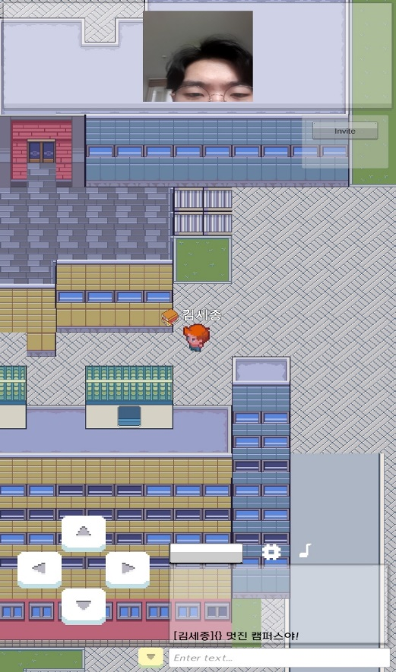
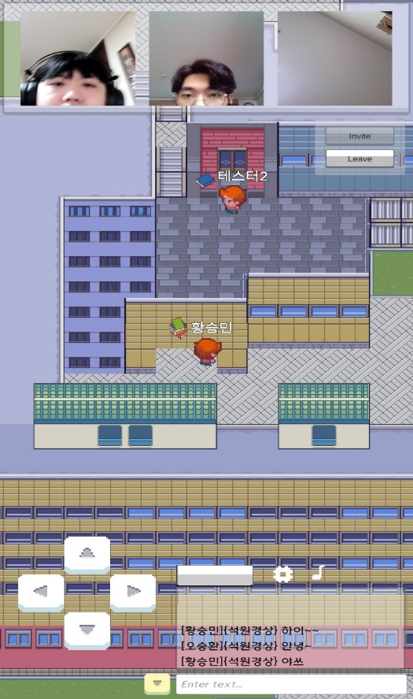
4
맵 – 제1 과학기술대학

Slide 30
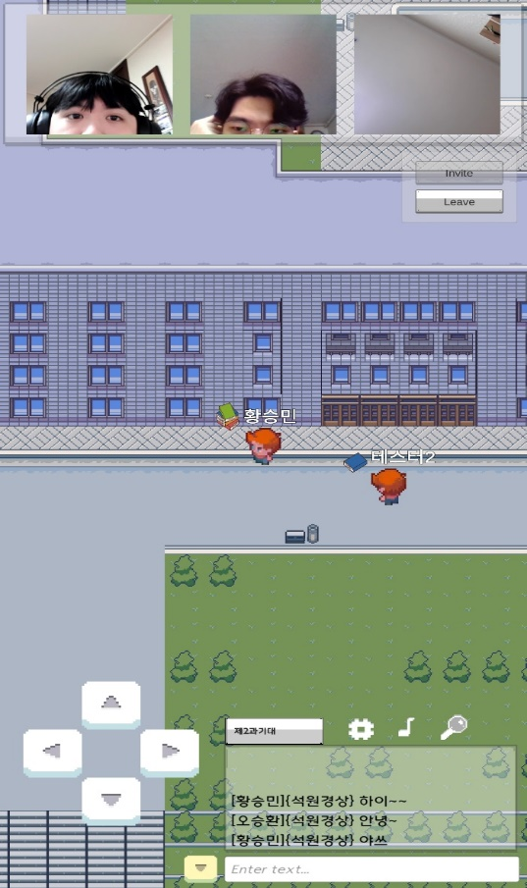
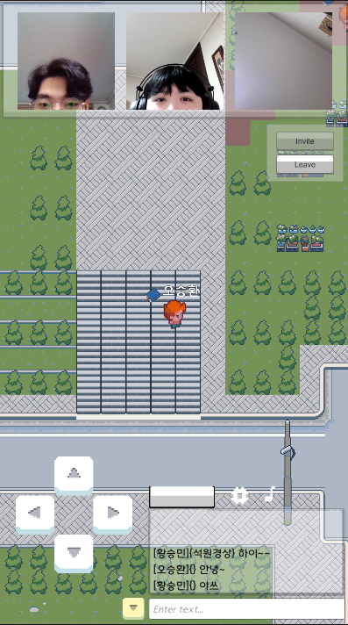
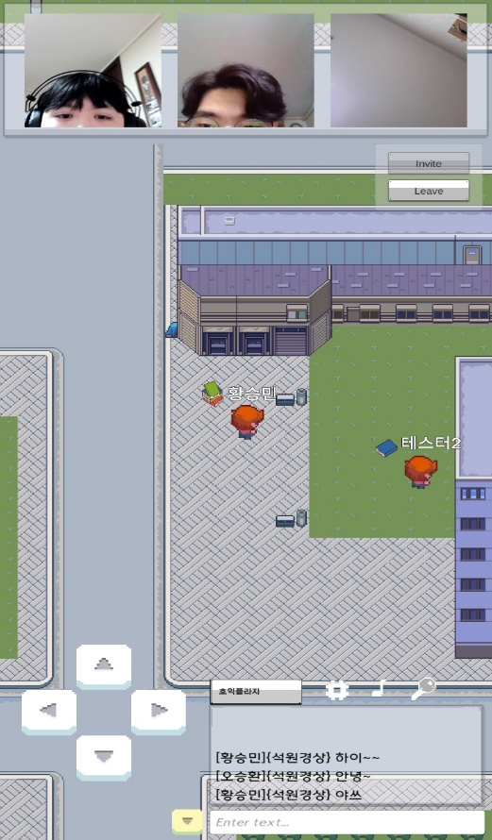
4
맵 – 제2 과학기술대학 & 호익플라자
호익플라자

Slide 31
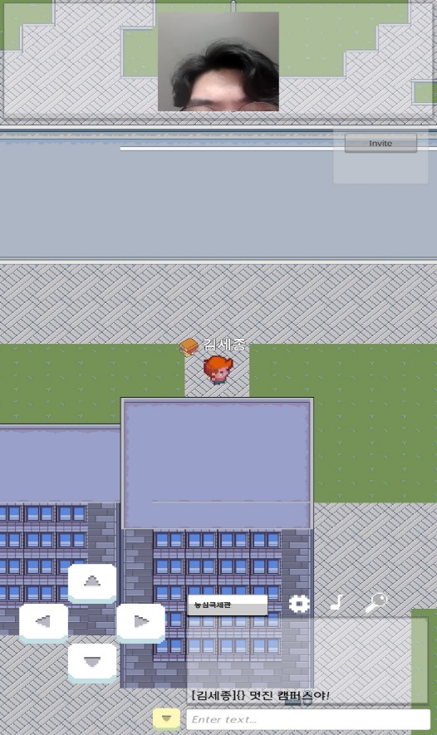
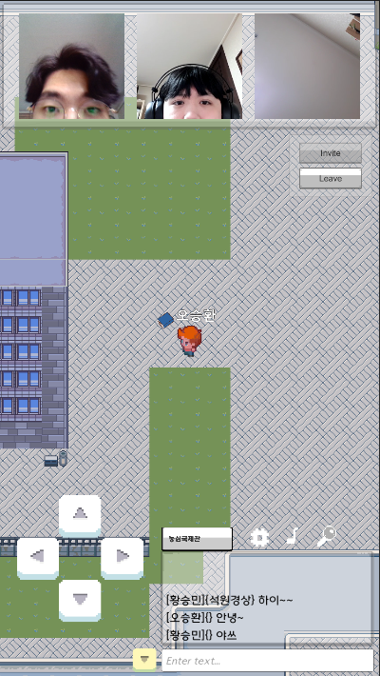
4
맵 – 농심 국제관

Slide 32
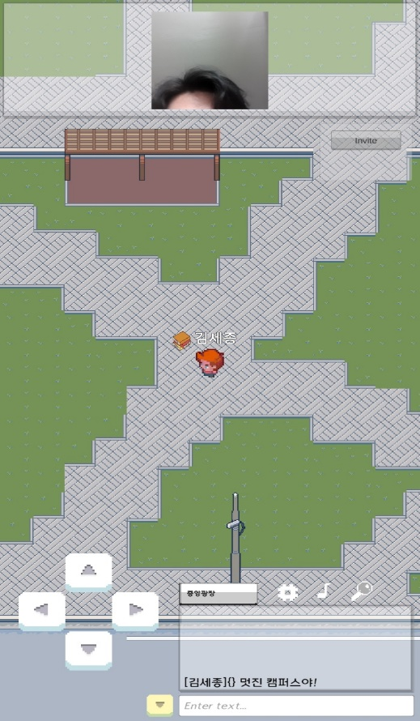
4
맵 – 중앙광장

Slide 33
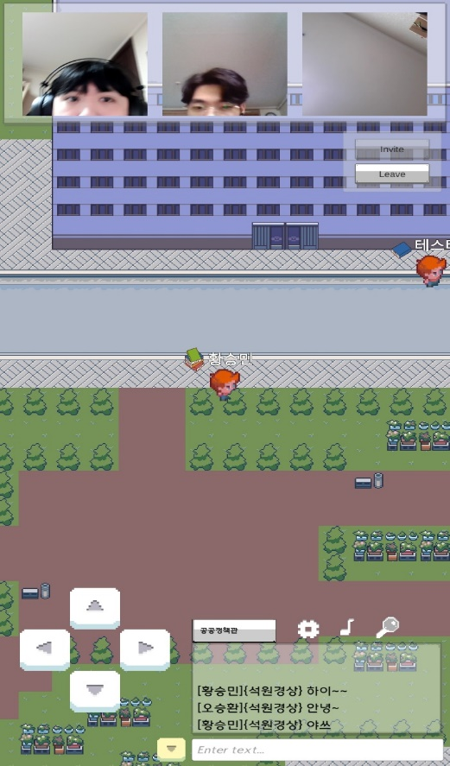
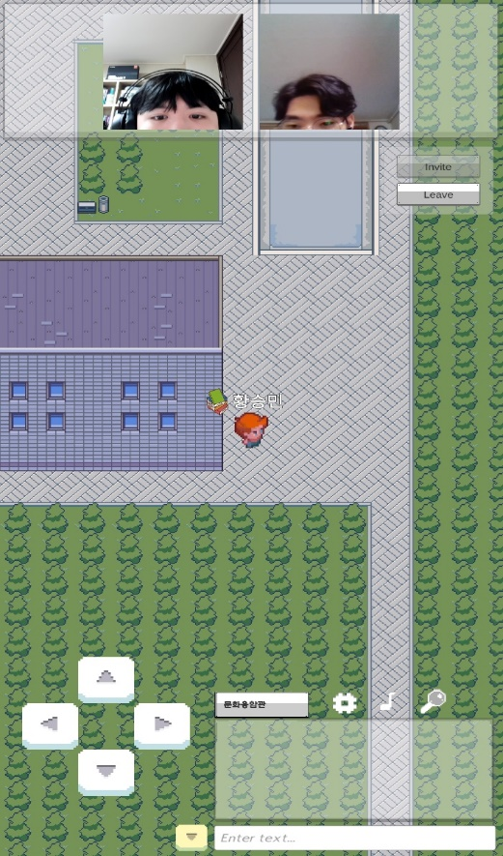
4
맵 – 공공정책관 & 문화융합관
문화융합관
공공정책관

Slide 34
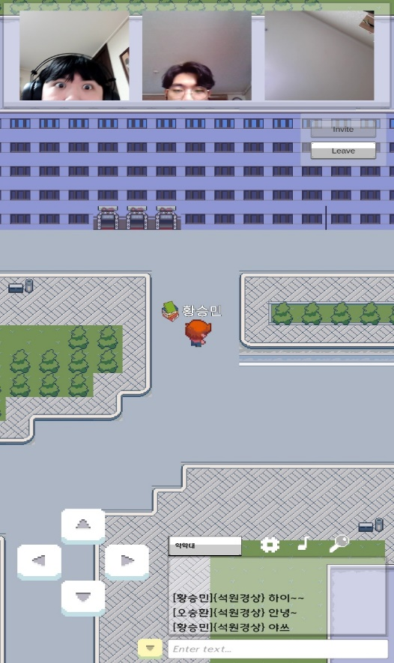
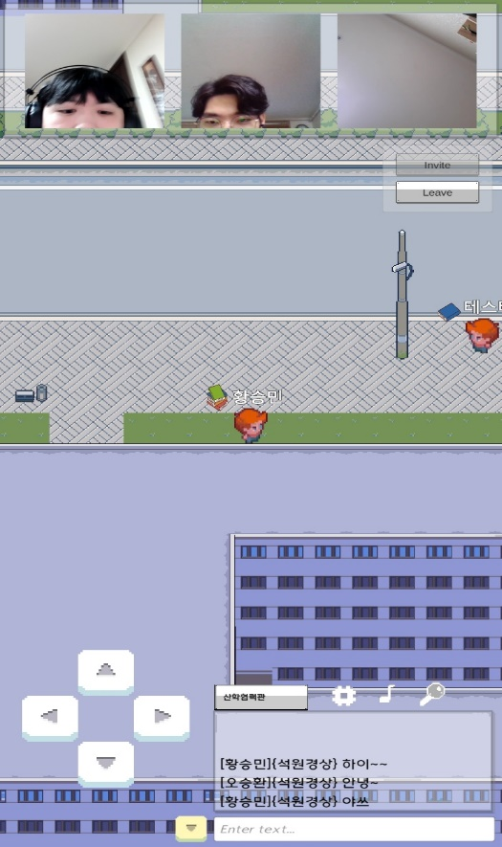
4
맵 – 약학대학 & 산학협력관
산학협력관
약학대

Slide 35
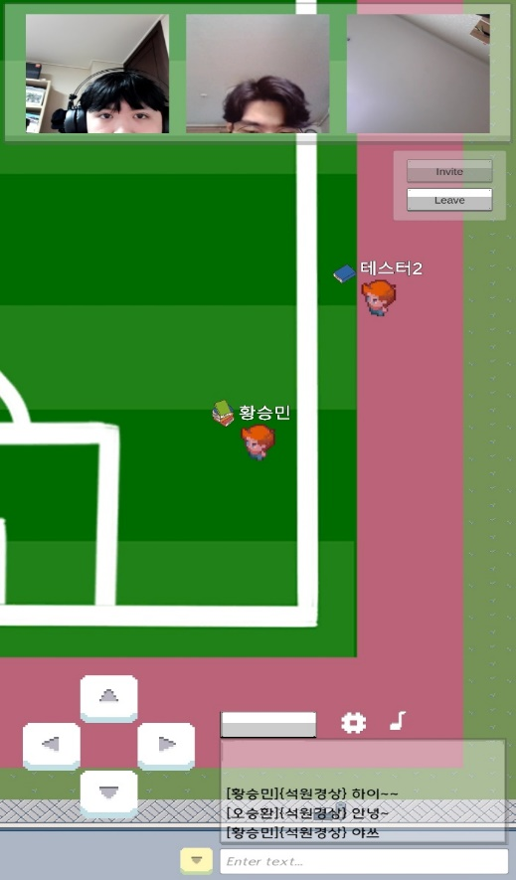
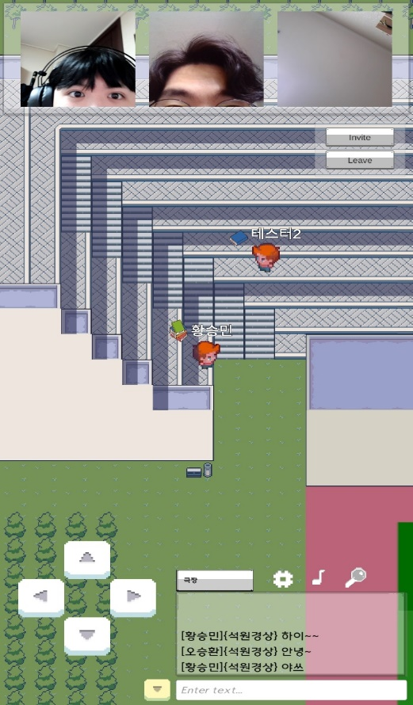
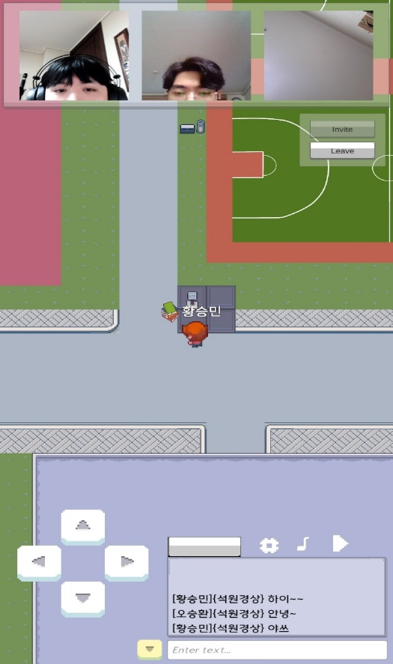
4
맵 – 종합운동장

Slide 36
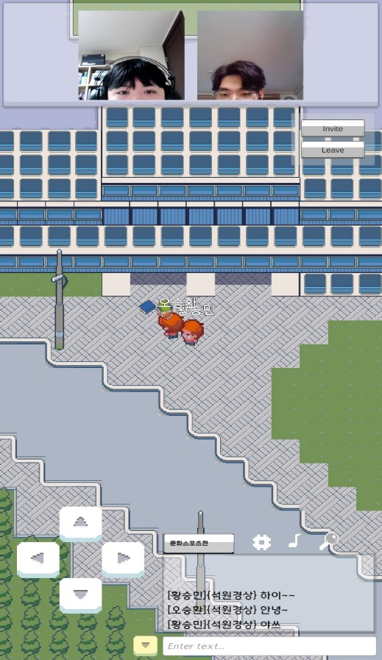
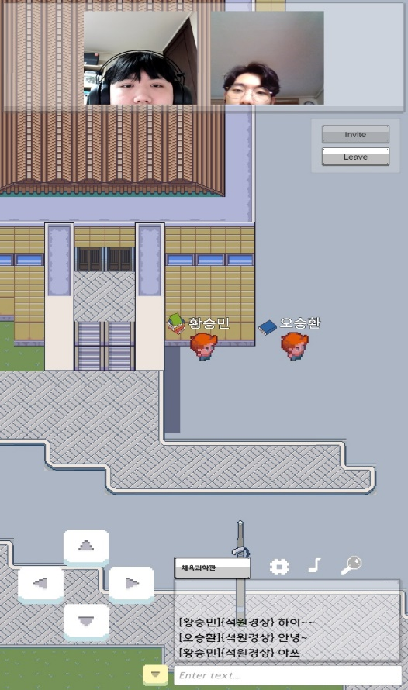

4
맵 – 문화스포츠관 & 체육과학관 & 석영 경상관
문화스포츠관
체육과학관
석영경상관

Slide 37
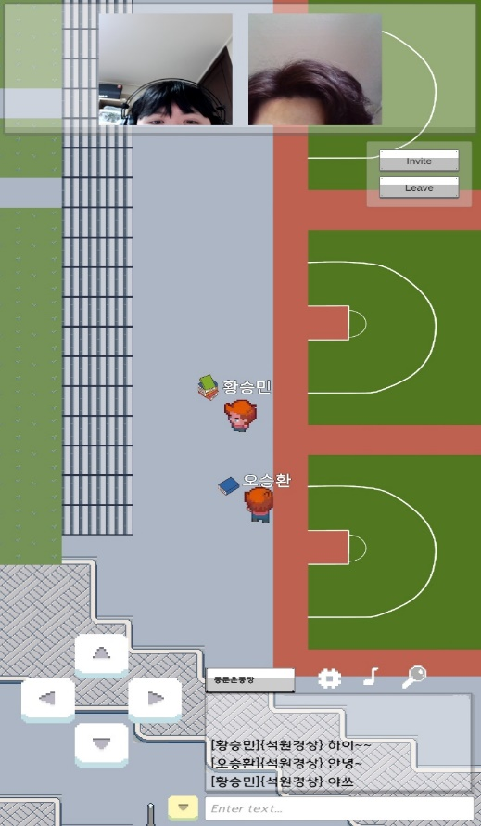
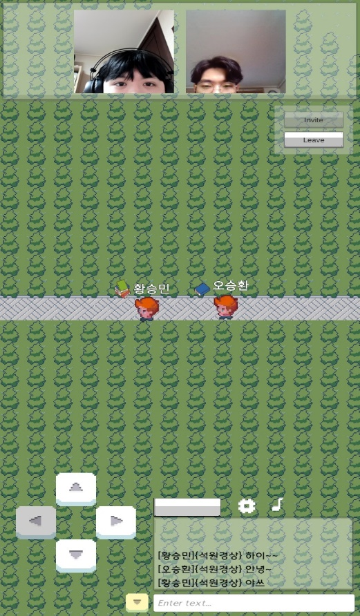
4
맵 – 동문운동장 & 길
산 길
동문 운동장

Slide 38
감사합니다

